Slide 1
Муниципальное автономное учреждение дополнительного образования
«Городская станция юных натуралистов»
Свердловская область, г. Нижний Тагил

Slide 2
Основной целью деятельности учреждения является осуществление образовательной деятельности по дополнительным общеобразовательным программам с учетом возрастных и индивидуальных особенностей учащихся в целях формирования и развития их творческих способностей, удовлетворения индивидуальных потребностей в интеллектуальном, нравственном и физическом совершенствовании, формирования культуры, здорового и безопасного образа жизни, укрепления здоровья.
Также одной из приоритетных задач является формирование нравственных и коммуникативных качеств личности, через организацию общественно-полезной деятельности, способствующей самореализации личности школьника; апробация новых форм организации занятости детей для развития их самостоятельной познавательной деятельности. В данном случае добровольчество является одним из эффективных способов получения молодежью новых знаний, развитию навыков общественной деятельности, формированию нравственных ценностей, активной гражданской позиции.

Slide 3
Помимо прохождения дополнительной общеобразовательной программы, обучающиеся и педагоги станции юных натуралистов уже более 20 – ти лет осуществляют добровольную волонтерскую деятельность – находясь в эколого – биологических экспедициях и однодневных походах. Участие в городских субботниках и помощь в природных парках Свердловской области, неотъемлемая часть жизни юных натуралистов.

Slide 4
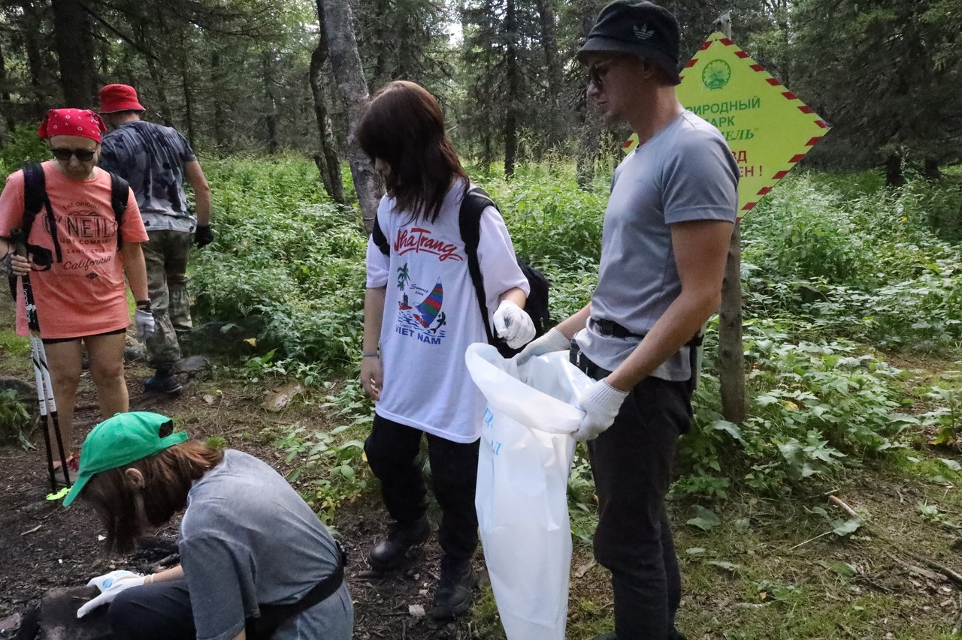
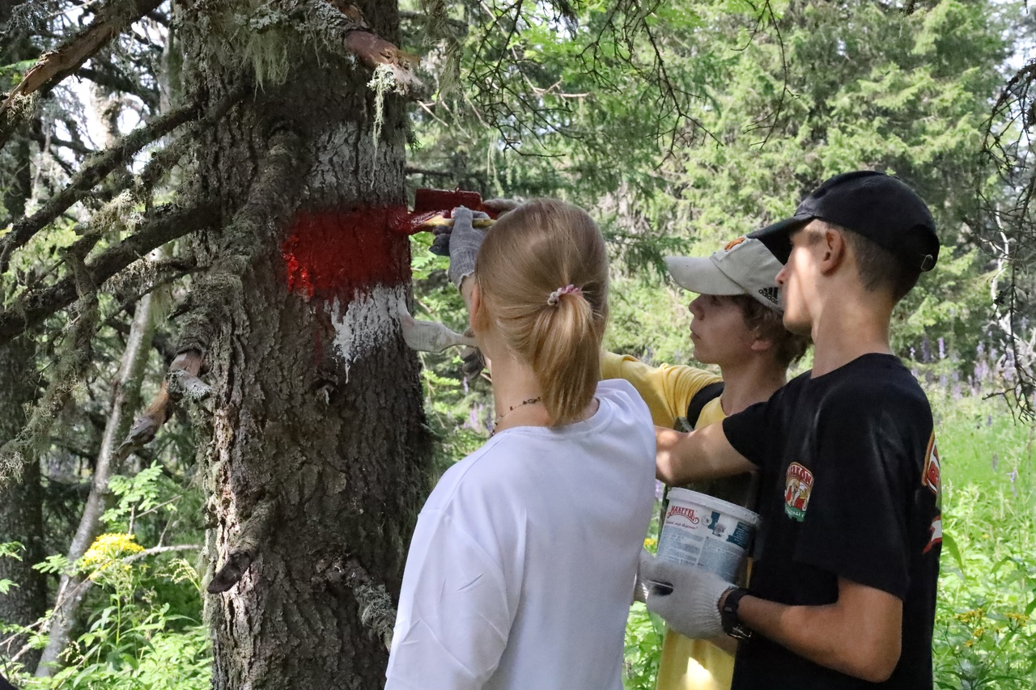
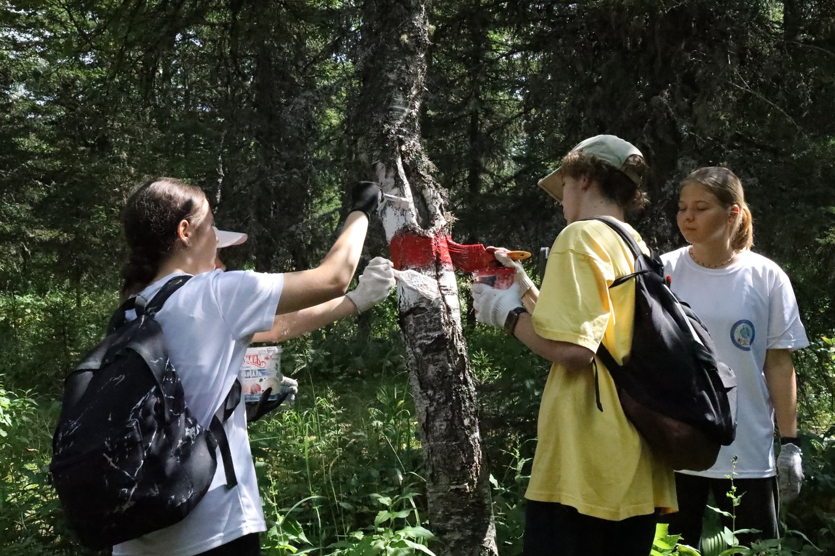
Природный парк «Иремель»

Slide 5
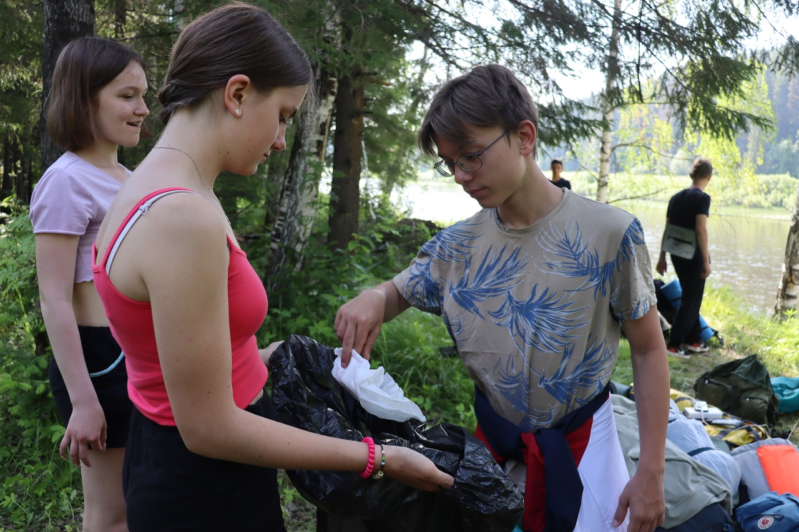
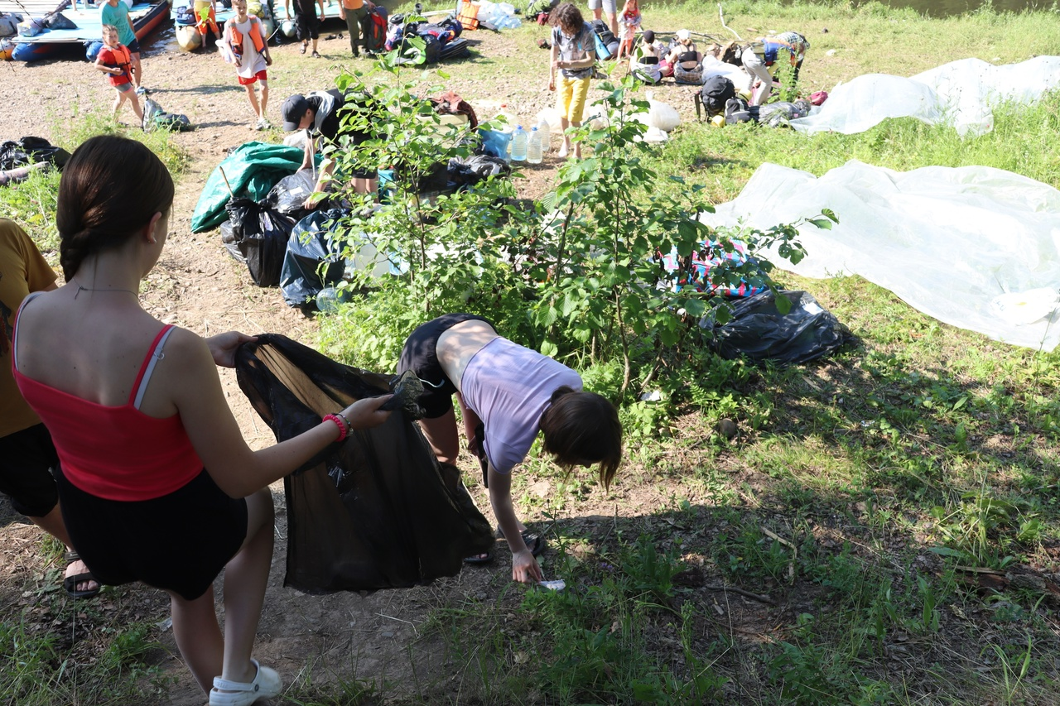
Уборка мусора после туристов на сплаве по р. Чусовая

Slide 6
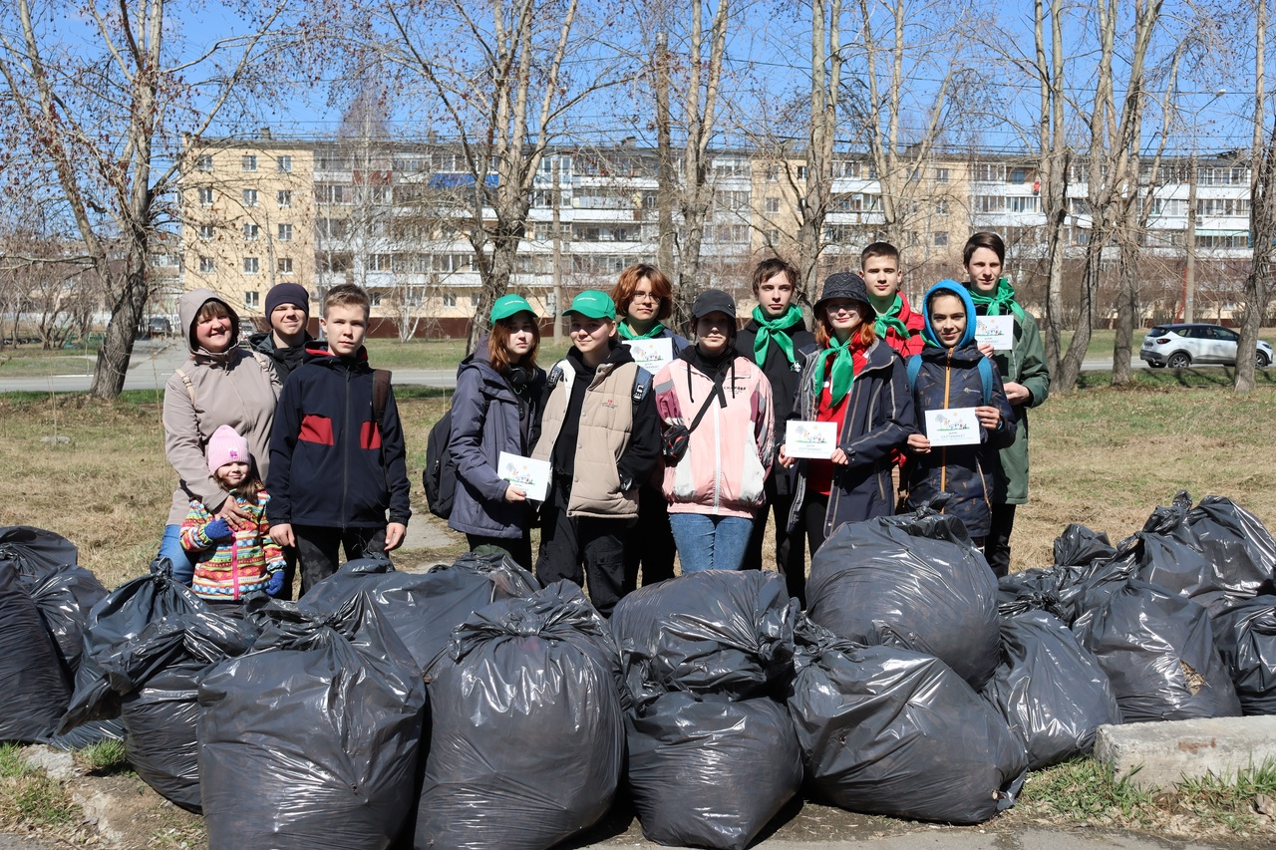
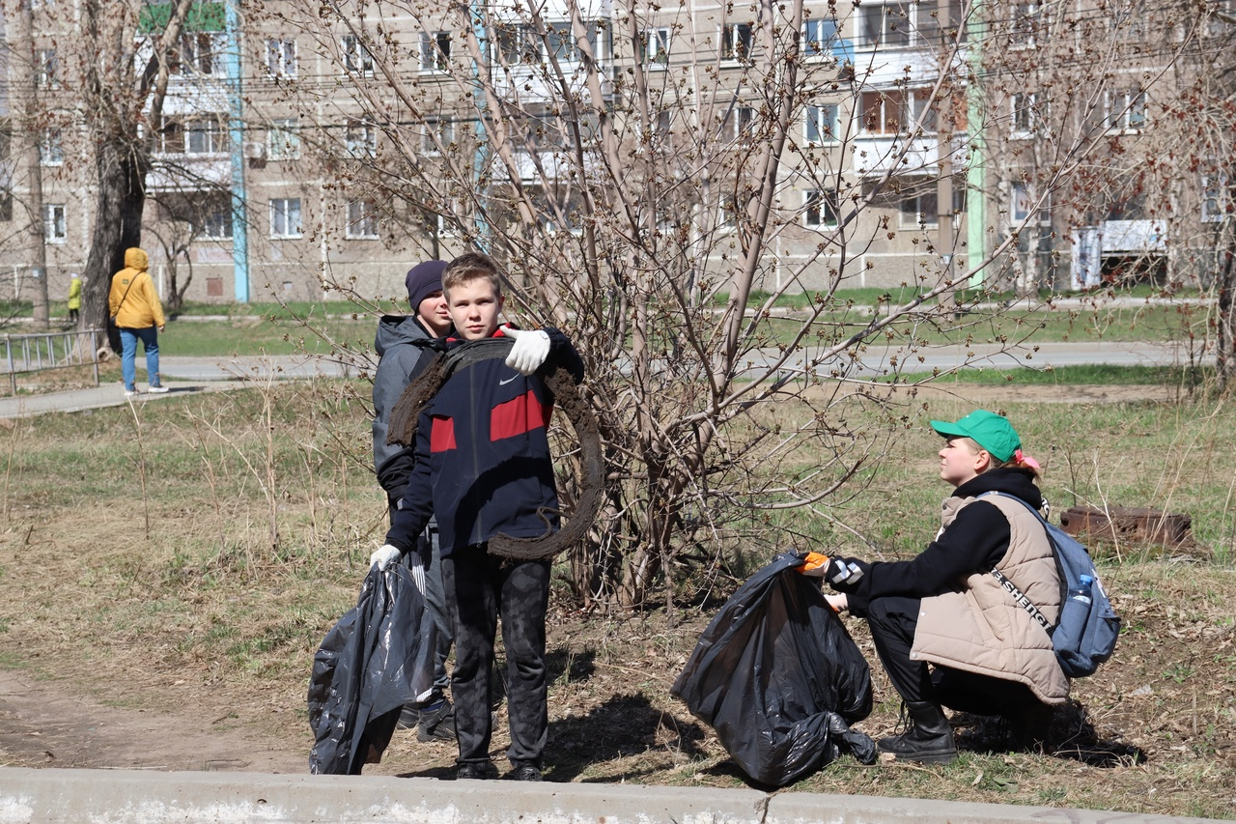
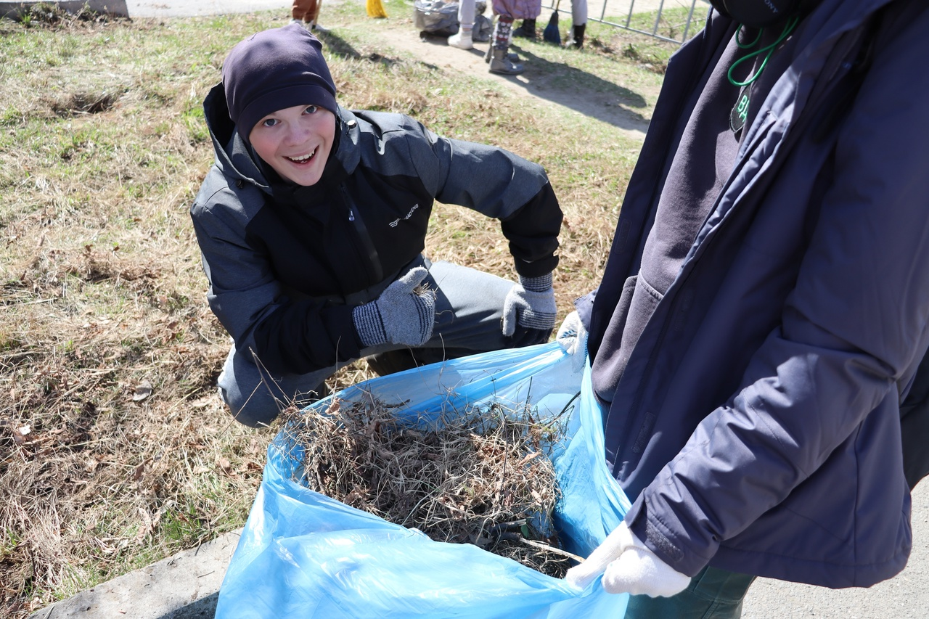
Городской субботник

Slide 7
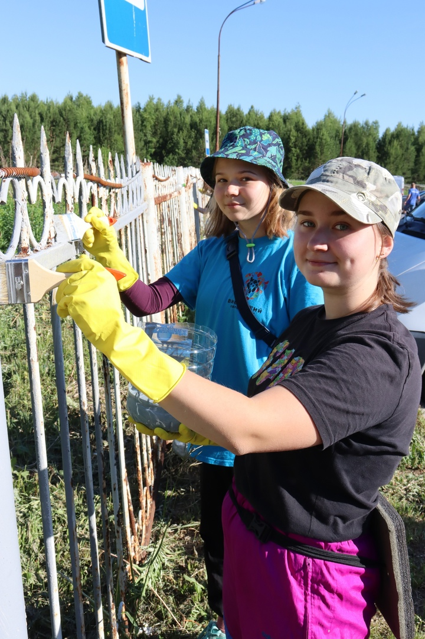
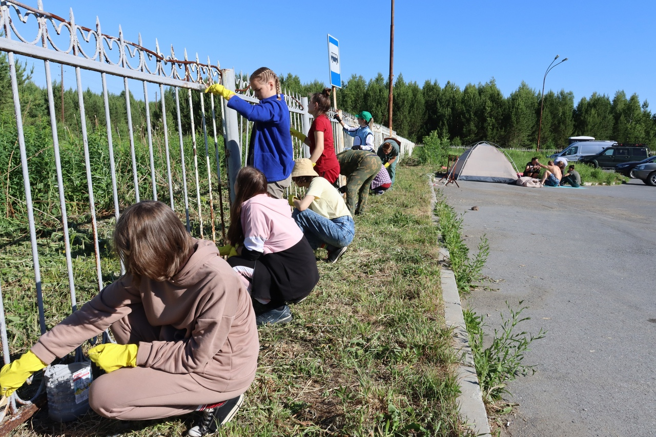
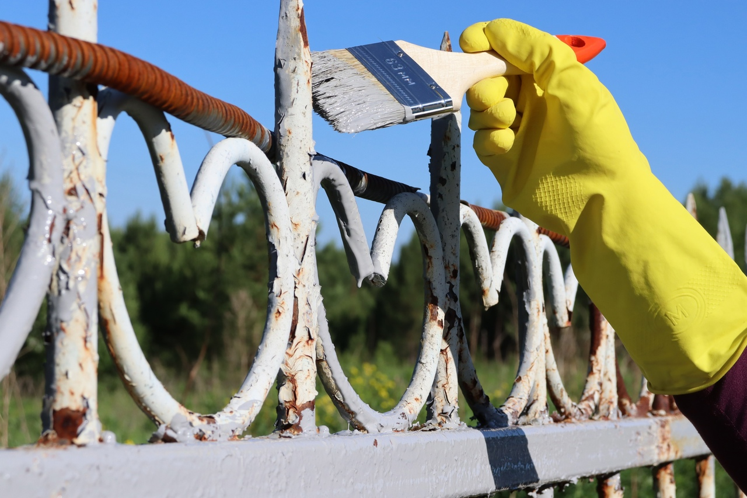
Помощь в благоустройстве природного парка «Оленьи ручьи»

Slide 8
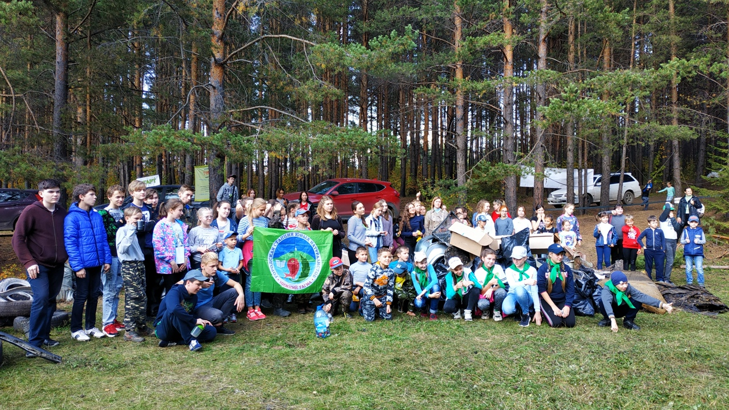
Участие во Всероссийских субботниках

Slide 9
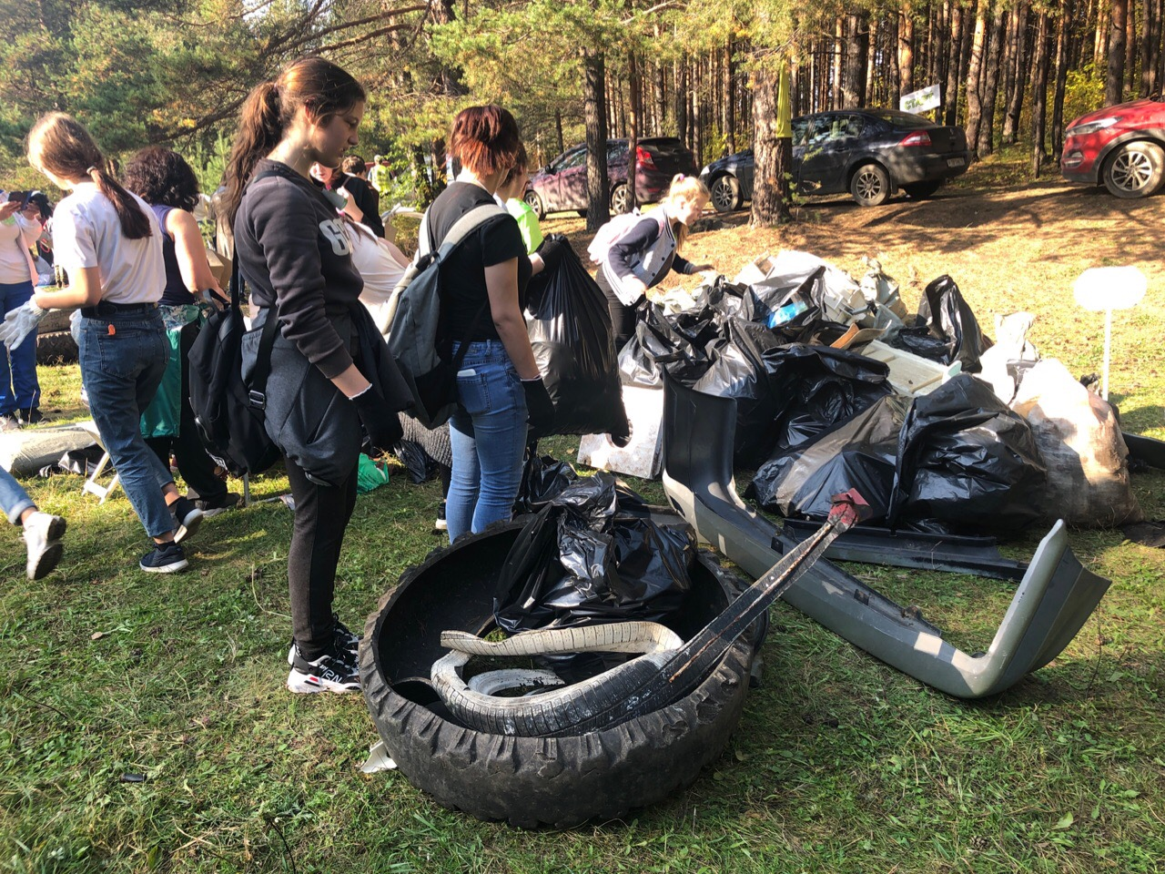

Slide 10
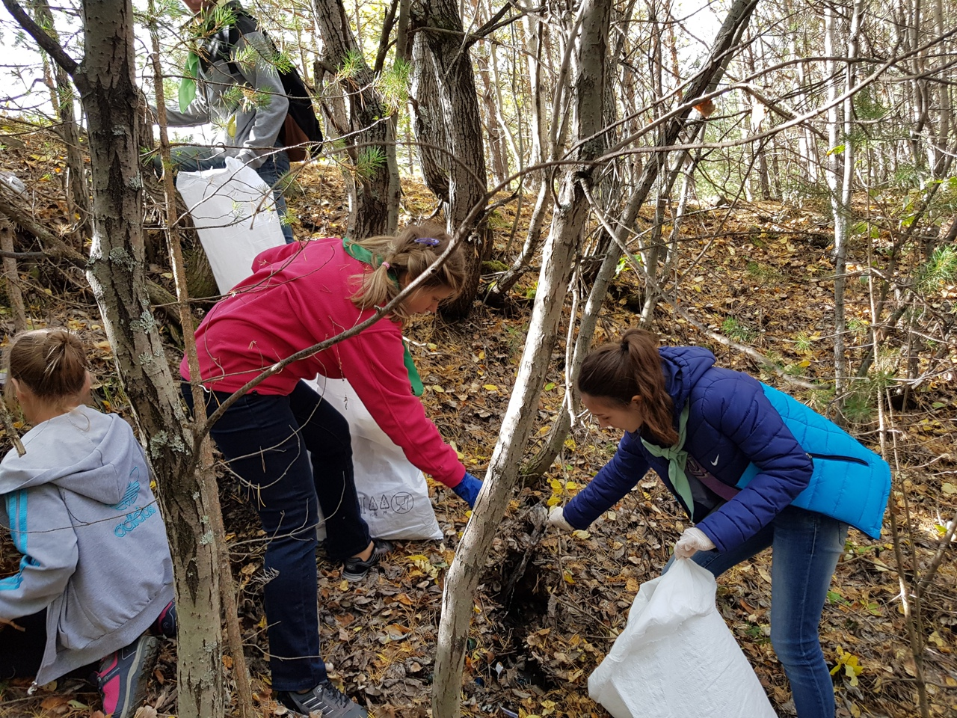

Slide 11
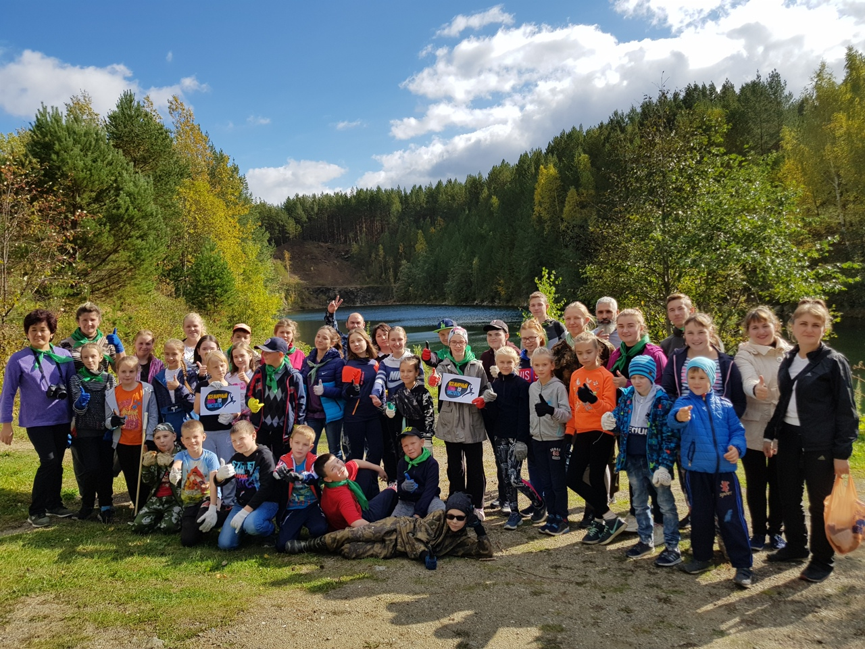

Slide 12
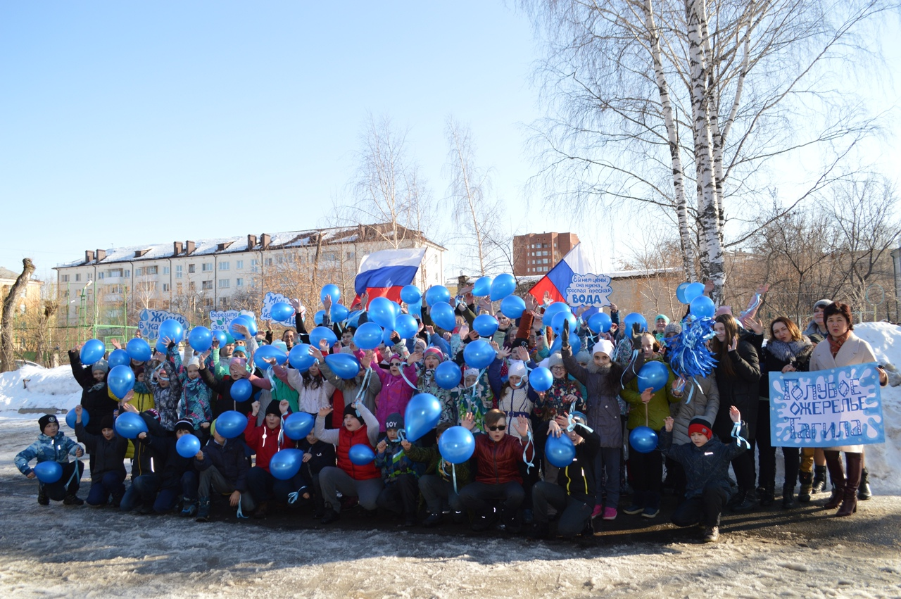
Флешмобы с призывом сохранения воды

Slide 13
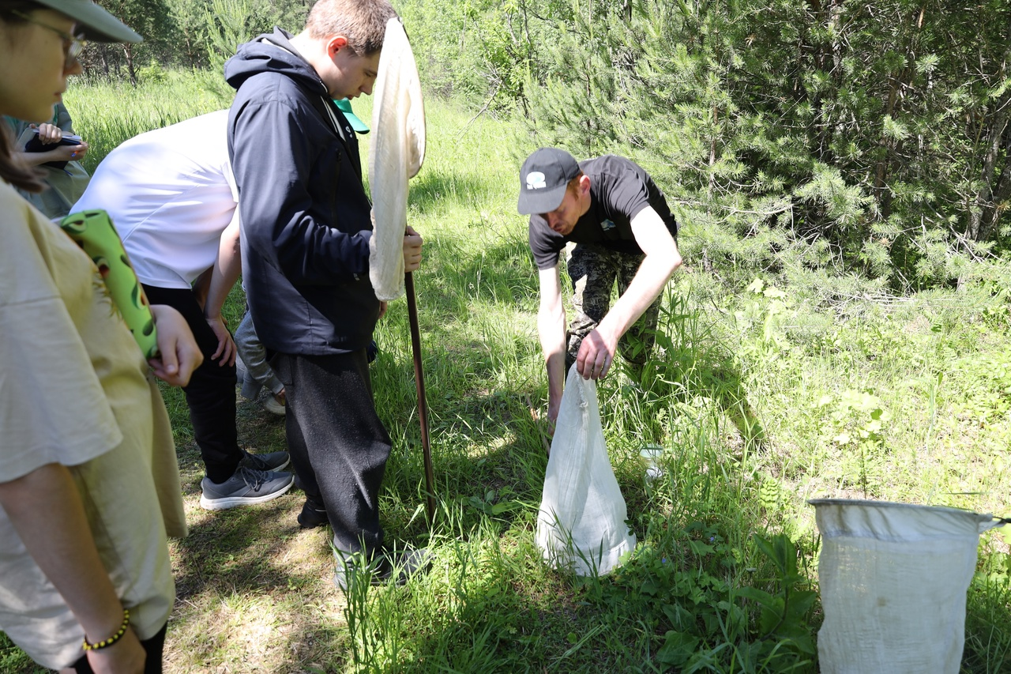
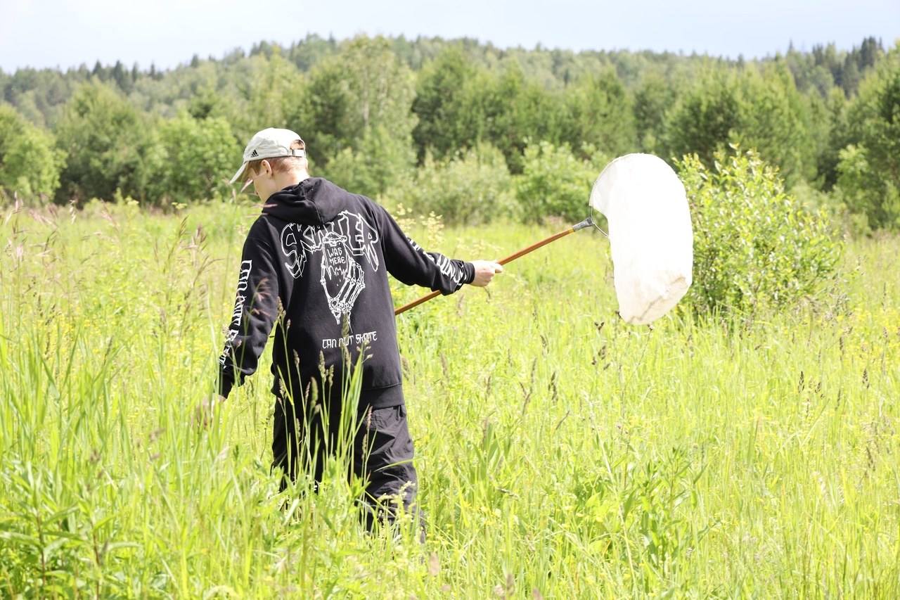
Изучение флоры и фауны с оценкой ущерба наносимого людьми, передача данных специалистам

Slide 14
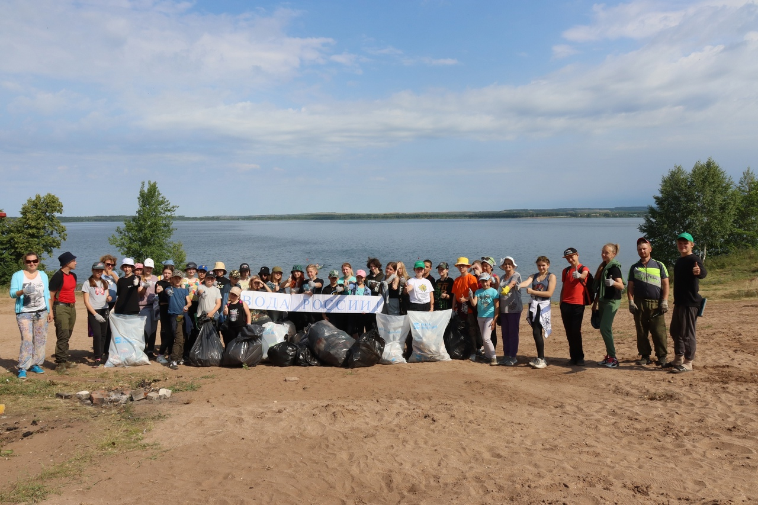
Уборка побережья природного парка «Кандры – куль»

Slide 15
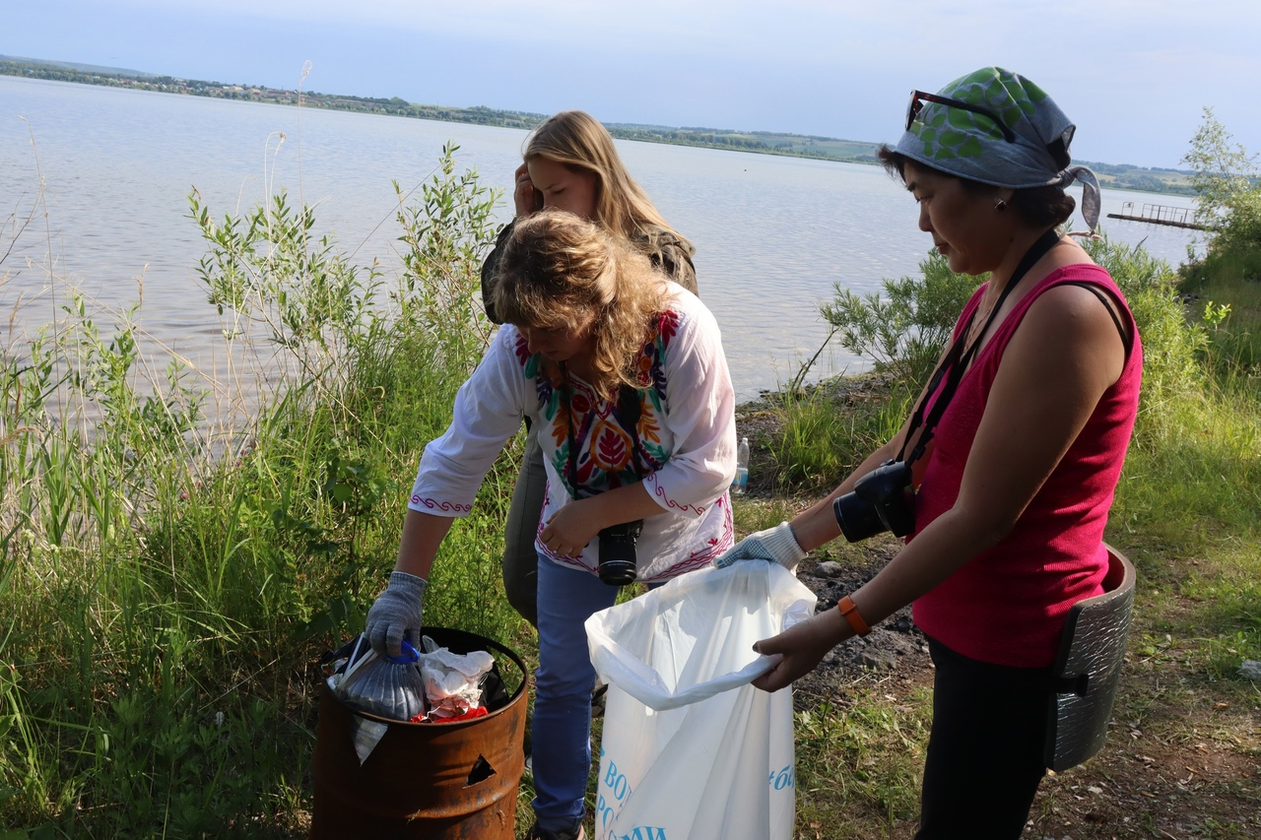
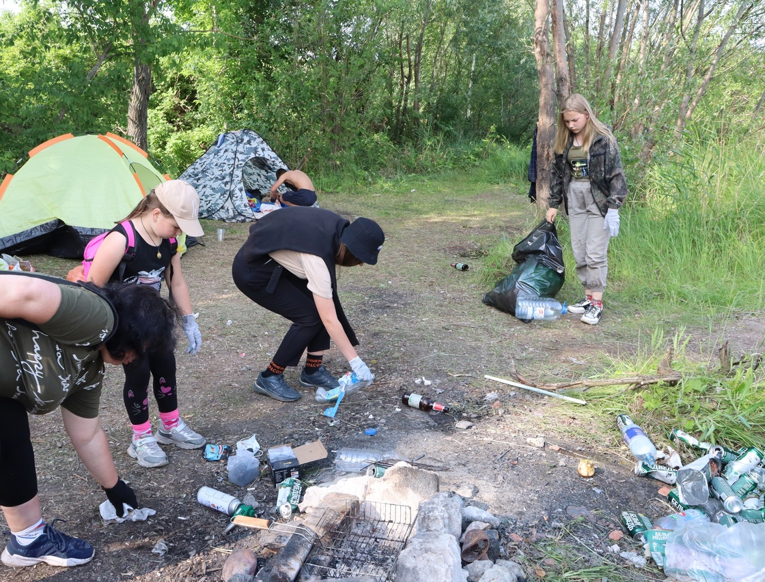

Slide 16
